Slide 1
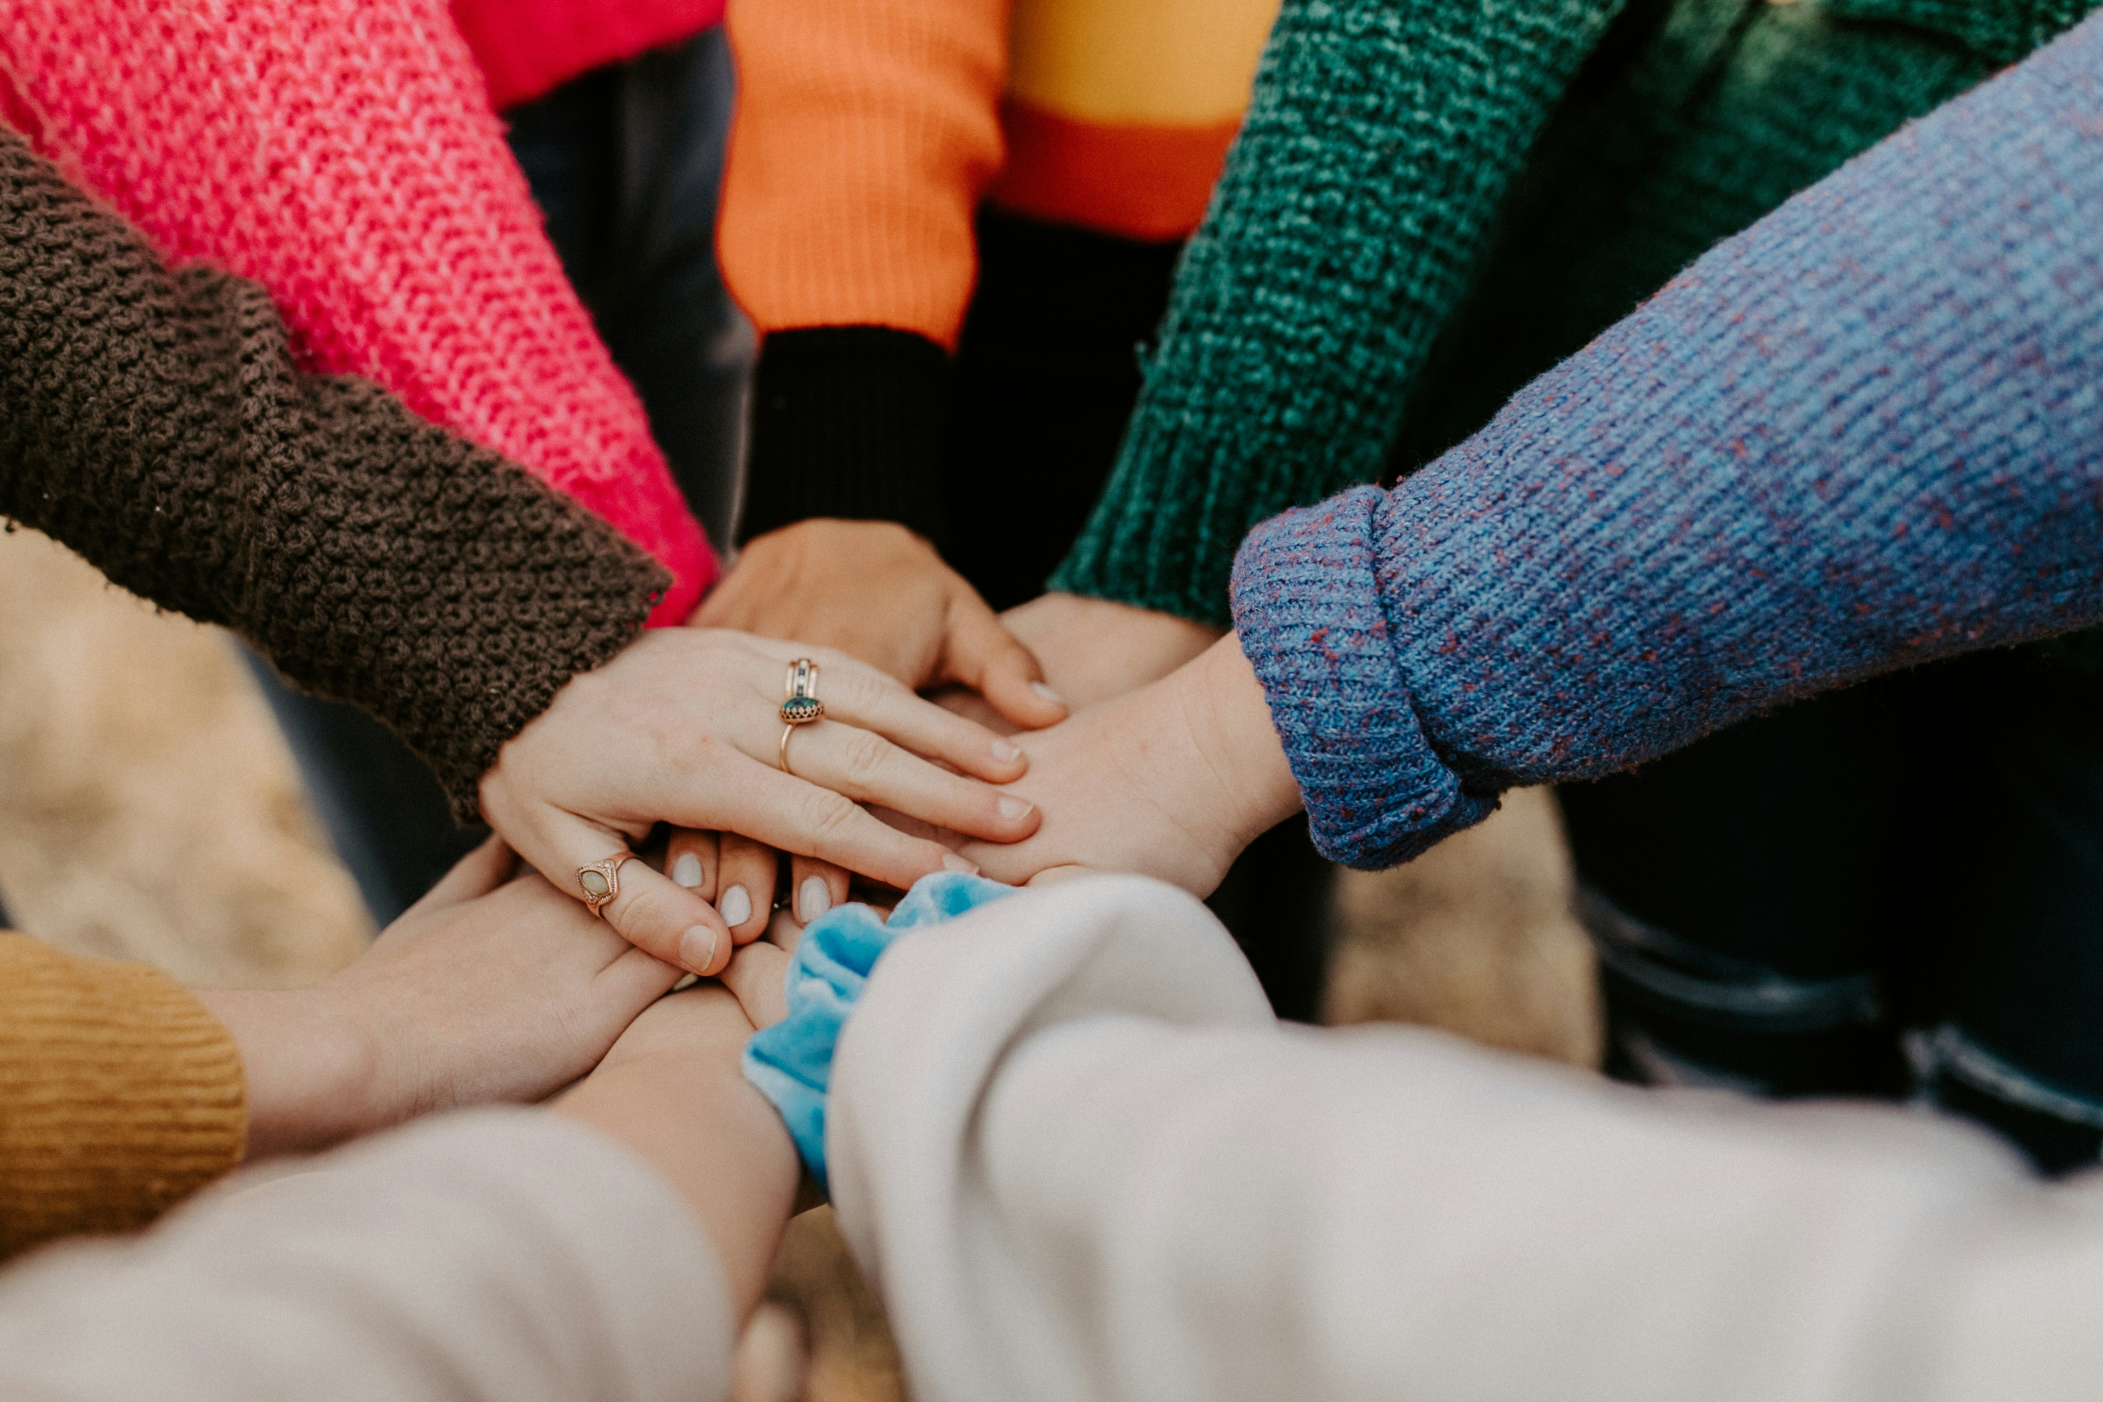

Modul 4 – Gemeinschaft
Wie können wir auf mitfühlende Weise widerstandsfähige Gemeinschaften aufbauen?
www.planet-pulse.eu

Slide 2
Modul 4 – Gemeinschaft
01
Einleitung 3
02
Kreative Praktiken 8
03
Geschichtenerzählen und Zuhören 18
04
Ganzheitlichkeit bekräftigen 32
05
Interessengruppen & Gemeinschaft 35
06
Tagebuchaktivitäten 44
07
Ressourcen für weitere Erkundungen 49

Slide 3

01
Einleitung

Slide 4
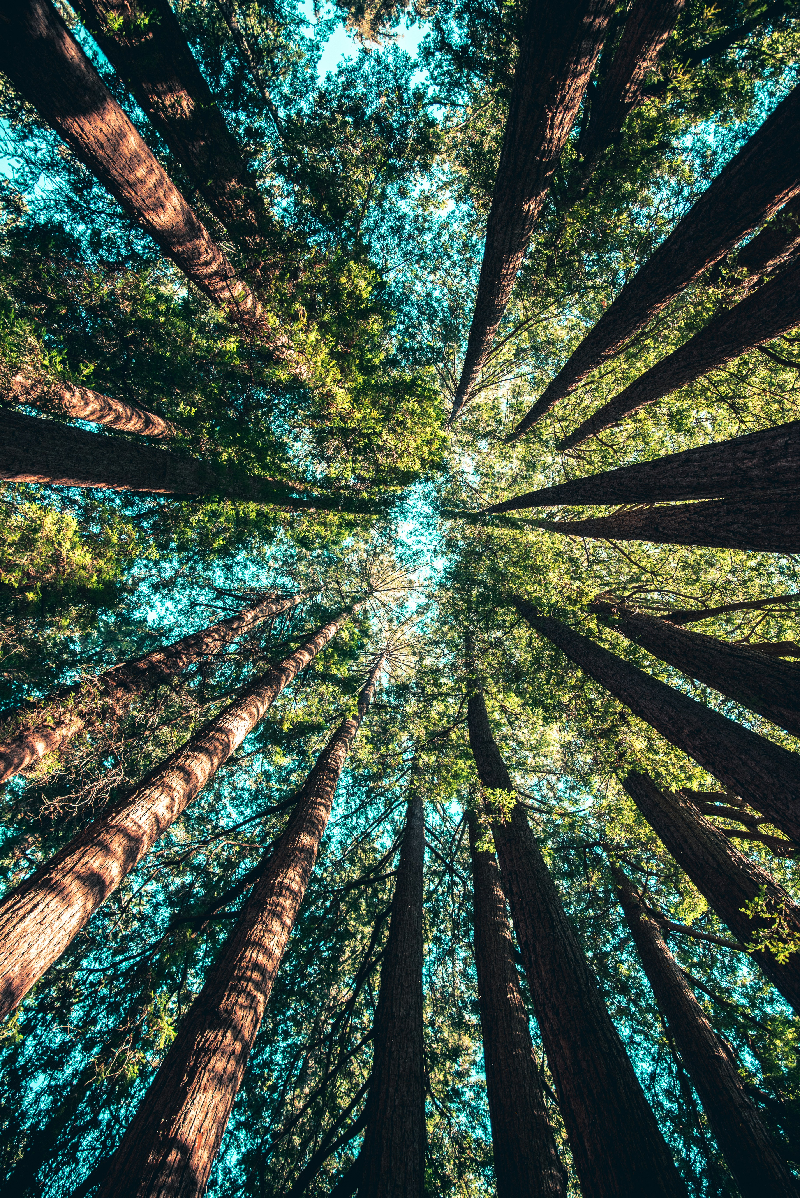
„Wenn wir uns dafür entscheiden, uns über Menschen Gedanken zu machen, die wir nicht kennen, wenn wir uns ihr Leben vorstellen und ihren Geschichten lauschen,
beginnen wir, den Kreis derer zu erweitern, die wir als Teil von uns betrachten.
Wir bereiten uns darauf vor,
über das hinaus zu lieben,
die Evolution verlangt.“
Valarie Kaur

Slide 5

In der Natur empfinden viele von uns ein Gefühl der Ruhe und Verbundenheit, als gehörten wir zu etwas, das größer ist als wir selbst. Doch sobald wir in unser „normales“ Leben zurückkehren, verschwindet dieses Gefühl der Ruhe und Verbundenheit oft wieder.
Schon bald fühlen sich viele von uns von sich selbst, ihren Träumen und Wünschen und ihren Mitmenschen abgekoppelt.
Als Studentin interviewte ich eine junge Klimaaktivistin von Extinction Rebellion. Sie verbrachte viel Zeit in der Natur – nicht nur in der Natur, sondern sie war eins mit der Natur, indem sie sich mit der Wildnis verband. Ich erinnere mich, dass sie sagte, dass Menschen und Eichhörnchen sehr unterschiedliche Tiere sind.
Ich glaube, sie meinte damit, dass die menschliche Gesellschaft im Vergleich zum Leben der Eichhörnchen kompliziert ist. Um ehrlich, offen und authentisch mit Menschen umzugehen, müssen wir unsere Bequemlichkeit – und manchmal auch unsere Sicherheit – riskieren, um Gerechtigkeit und andere Ziele zu erreichen. Um unsere menschliche Gemeinschaft zu erweitern, müssen wir oft verletzlich und mutig sein, wenn es zu Meinungsverschiedenheiten und Polarisierung kommt. Klein und still zu bleiben und unbemerkt zu bleiben, scheint die sicherste Option zu sein, um das Unbehagen von Verletzlichkeit, Konflikten oder Ablehnung zu vermeiden.

Slide 6
Wir leben in einer Welt, in der die Ernsthaftigkeit und Verantwortung für den Klimawandel kollektiv durch Schweigen und Verschleierung geleugnet wird.
„Sozial organisierte Verleugnung” ist ein Begriff aus den Sozialwissenschaften. Er beschreibt eine Situation, in der Menschen zwar über den Klimawandel Bescheid wissen, dieses Wissen jedoch von ihrem politischen, sozialen und privaten Leben abgekoppelt ist.
Dies äußert sich auf unterschiedliche Weise: Am Esstisch bittet dich deine Mutter, über etwas „Positiveres” zu sprechen, wenn du das Thema Klimawandel ansprichst. In der Öffentlichkeit machen reale Geschichten über Verluste und Schäden durch den Klimawandel auf den Philippinen, in Spanien und Kalifornien (sowie in Pakistan, Marokko, China usw.) keine Schlagzeilen. Diese Form der Verleugnung macht es den Menschen leichter, das Thema Klimawandel zu vermeiden, und kann teilweise das Ausbleiben kollektiver Klimaschutzmaßnahmen erklären.

Slide 7
Viele von uns und unsere Vorfahren haben Gewalt riskiert, weil sie ihre Meinung gesagt haben (und manchmal auch nur, weil sie existierten), daher sitzt die Angst, Wellen zu schlagen, tief. Wenn wir jedoch nie die Chance ergreifen, eine bessere Welt zu schaffen, besteht das größte Risiko, dem die meisten von uns ausgesetzt sind, wenn wir schweigen, darin, mögliche Alternativen zu verlieren. Wir riskieren, unsere kühnsten Träume in den Tiefen unseres Geistes einzusperren. Wir verpassen es, neue Freunde zu finden, die vielleicht dieselben Träume haben.
die Gemeinschaften aufzubauen, nach denen Sie sich sehnen
Werde neugierig auf andere und auf die Teile von uns selbst, die wir vielleicht als „anders” betrachten
Teilen Sie Geschichten, die in erster Linie bei uns selbst Anklang finden und die, indem sie unser wahres Selbst würdigen, auch bei anderen Anklang finden werden.
Dieses Modul soll Ihnen helfen:

Slide 8
02
Kreative Praktiken
Erfahren Sie mehr über einige Praktiken zum Aufbau von Gemeinschaften, die Sie regelmäßig anwenden können, um schrittweise Fortschritte zu erzielen.

Slide 9
Mitfühlende
Mitgefühl basiert auf:
Akzeptanz (die Realität so anzuerkennen, wie sie im Hier und Jetzt ist, und gleichzeitig offen für Veränderungen zu sein)¹ ;
Gesunder Wut (Ausdruck von nicht-aggressiver Wut, um persönliche Grenzen zu schützen);
Handlungsfähigkeit (die Fähigkeit und Möglichkeit, Verantwortung zu übernehmen); und
Authentizität (das Ausdrücken der eigenen wahren Wünsche und Bedürfnisse).
Gespräche
01
Gespräche sind ein wichtiger Bestandteil beim Aufbau einer Gemeinschaft, und es ist wichtig, wie wir mit uns selbst und anderen sprechen. Wie können wir also durch mitfühlende Gespräche eine Gemeinschaft aufbauen, und warum ist dies im Zusammenhang mit dem Klimawandel notwendig?
02
03
04
¹ Diese vier A's sind in „The Myth of Normal” von Gabor Maté aufgeführt.

Slide 10

01. Akzeptanz
Die weit verbreitete Tendenz, Gespräche über die Klimakrise zu vermeiden, ist eine kollektiv entwickelte Strategie, um die Verluste und die Verantwortung für den Klimawandel nicht akzeptieren zu müssen² . Wissen allein wird diejenigen in Machtpositionen, die die Realität des Klimawandels leugnen oder ignorieren, nicht bewegen, es sei denn, sie sind bereit, den Verlust nicht nachhaltiger Privilegien zu akzeptieren. Für viele, die möglicherweise keine Machtpositionen innehaben, kann es unglaublich beängstigend sein, sich der Realität der Klimakrise zu stellen. Sowohl tatsächliche Verluste als auch befürchtete Verluste sind schmerzhaft. Sich der Wahrheit zu widersetzen, kann eine wirksame Strategie sein, um Schmerz und Traurigkeit zu vermeiden – oder vielmehr aufzuschieben (und diese Vermeidungsstrategie wird durch Botschaften und Fehlinformationen der fossilen Brennstoffindustrie unterstützt). Kari Marie Norgaard beschreibt den Prozess der sozial organisierten Verleugnung in ihrem Buch „Living in Denial: Climate Change, Emotions, and Everyday Life” (Leben in Verleugnung: Klimawandel, Emotionen und Alltag).
Akzeptanz ist die erste Stufe des Engagements für den Klimaschutz.
² Kari Marie Norgaard beschreibt den Prozess der sozial organisierten Verleugnung in ihrem Buch
„Living in Denial: Climate Change, Emotions, and Everyday Life”.

Slide 11
02. Wut
Während Sie dies lesen, hat die Erde möglicherweise bereits sieben von neun planetarischen Grenzen überschritten³ . Das ständige Streben nach Wirtschaftswachstum ignoriert physische und ökologische Grenzen und bedroht somit die Gesundheit der Menschen und des Planeten, sodass die Verteidigung dieser Grenzen zu einer dringenden Angelegenheit wird.
Haben Sie sich jemals wütend gefühlt, wenn Entscheidungen getroffen werden, ohne Rücksicht darauf zu nehmen, wer und was davon negativ betroffen sein wird?
Die planetarischen Grenzen sind ein Rahmenwerk zur Definition der sicheren Grenzen für den menschlichen Einfluss auf die neun kritischen Prozesse, die zusammen eine stabile und widerstandsfähige Erde aufrechterhalten. Jenseits dieser Grenzen ist die Umwelt möglicherweise nicht mehr in der Lage, sich selbst zu regulieren.
Wut ist eine wichtige Emotion, wenn es darum geht, uns selbst und unseren Planeten zu verteidigen.
³ Die planetarischen Grenzen sind ein Rahmenwerk zur Definition der sicheren Grenzen für den menschlichen Einfluss auf die neun kritischen Prozesse, die zusammen eine stabile und widerstandsfähige Erde aufrechterhalten. Jenseits dieser Grenzen ist die Umwelt möglicherweise nicht mehr in der Lage, sich selbst zu regulieren.

Slide 12
02. Wut
Gesunde Wut kann uns dabei helfen, „Nein“ zu sagen, persönliche Grenzen (wieder) zu setzen und planetarische Grenzen zu verteidigen, die zum Wohlergehen aller Lebewesen beitragen können:
Nein, ich möchte nicht für ein Shopping-Wochenende nach Spanien fliegen. Da ich weiß, dass dort Menschen aufgrund von durch die Erderwärmung verursachten Überschwemmungen sterben, erscheint mir das nicht richtig.
Nein, ich möchte nicht, dass unsere Universität einen alten Wald abholzt, um ihren Campus zu erweitern. Alte Wälder bieten einen wichtigen Schutz für Klimasysteme und Lebensräume für Tiere, ganz zu schweigen von sauberen Lebensmitteln und sauberer Luft. Ich unterstütze das nicht.
Nein, ich möchte keinen neuen Bergbau in unserer Gemeinde. Die Verschmutzung von Ökosystemen, unseren Nahrungsquellen und unserem Wasser erscheint mir nicht richtig.

Slide 13
03. Handlungsfähigkeit
Handlungsfähigkeit ist für Klimaschutzmaßnahmen unerlässlich.
Klimaschutzmaßnahmen als individuelle Verbraucherverantwortung darzustellen, ist unfair, insbesondere gegenüber jungen Menschen, zumal es die fossilen Brennstoffunternehmen und die von fossilen Brennstoffen abhängigen Systeme sind, die uns in diese Lage gebracht haben.
Ein mitfühlender Ansatz lädt zu Gesprächen über die Herausforderungen ein, die mit nicht nachhaltigen Systemen verbunden sind, und zu Diskussionen darüber, was wir gemeinsam tun können, um diese Systeme zu verändern. Durch Gemeinschaft können wir die Fähigkeit entwickeln, Verantwortung zu übernehmen und zu teilen, damit uns diese Aufgabe nicht belastet.

Slide 14
04. Authentizität
Schließlich stellt Authentizität die Idee des Fortschritts in Frage (man muss sich ständig verbessern: besser aussehen, besser handeln, besser sein, Besseres haben, Besseres kaufen!), die den Konsumismus befeuert.
Gabor Maté schreibt, dass „Authentizität nicht angestrebt, sondern nur verkörpert werden kann“. Authentizität erfordert, dass wir langsamer werden und auf uns selbst hören, dass wir ausdrücken, wer wir sind, und nicht, wer wir glauben, dass andere von uns erwarten.

Slide 15
04. Authentizität
Tipps und Tricks für eine mitfühlende Kommunikation mit sich selbst und anderen:
Mitfühlende Gespräche erfordern Authentizität. Nur wenn wir auf eine Weise sprechen, die unserem wahren Selbst entspricht, können wir Raum schaffen, um die Wahrheit hereinzulassen. Eine gute Faustregel ist, in „Ich“-Aussagen zu sprechen, „Ich fühle …“: zum Beispiel „Ich habe Angst, wenn …“, „Ich war hoffnungsvoll, als …, und enttäuscht, als …“.
Seien Sie in Gesprächen mit sich selbst und anderen neugierig und versuchen Sie, Verständnis zu zeigen. Anstatt zu urteilen, fragen Sie: „Wie ist es dazu gekommen?“ Denken Sie daran, „Wie“-Fragen „Warum“-Fragen vorzuziehen, da „Warum“-Fragen eher aufdringlich sind und dazu führen können, dass Menschen sich verschließen. Ein urteilsfreier Dialog schafft Raum für Verletzlichkeit und schmerzhafte Emotionen wie Schuld, Scham und Trauer.
Uns selbst und andere zu beurteilen, ist kein bewusster Akt. Daher ist es nichts, was wir einfach so unterlassen können. Anstatt sich selbst dafür zu beschämen, dass Sie andere beurteilen, wenden Sie sich Selbstmitgefühl zu und seien Sie neugierig darauf, warum Sie sich wertend fühlen.

Slide 16
04. Authentizität
Tipps und Tricks für eine mitfühlende Kommunikation mit sich selbst und anderen:
Wenn wir uns von Urteilen befreien, können wir über „gut“ und „schlecht“ hinausgehen und das Potenzial in jedem Menschen sehen, dem wir begegnen, wodurch unsere Gespräche zu transformativen Begegnungen werden.
Akzeptieren Sie in keinem Gespräch körperliche oder verbale Gewalt. Wir raten davon ab, dies mit Personen zu praktizieren, die Ihnen Schaden zufügen oder Ihre Sicherheit gefährden. Wenn Ihr Gesprächspartner Sie beschuldigt, herabwürdigt oder beschämt (oder natürlich Ihre Sicherheit gefährdet), beenden Sie das Gespräch. Sie müssen nicht das letzte Wort haben oder auf Provokationen eingehen. Wenn Worte nicht ausreichen, entfernen Sie sich physisch von Ihrem Gesprächspartner. Denken Sie daran, dass bloßes Unbehagen nicht unbedingt ein Zeichen dafür ist, dass eine Situation unsicher ist. Vielleicht teilt Ihr Gesprächspartner Ihnen unangenehme Wahrheiten mit, die Ihnen Unbehagen bereiten. Erkennen und beachten Sie in jedem Fall Ihre inneren Signale, die Ihnen sagen, dass es Zeit ist, ein Gespräch zu unterbrechen und sich zurückzuziehen, damit Sie sich neu orientieren können.

Slide 17
04. Authentizität
Tipps und Tricks zur Förderung mitfühlender Kommunikation mit sich selbst und anderen:
Nehmen Sie sich Zeit zum Ausruhen und Auftanken. Mitfühlende Gespräche erfordern Empathie (das Einfühlen in die Gefühle anderer). Unsere Empathiefähigkeit schwindet, wenn wir emotional erschöpft sind.

Slide 18
03
Geschichtenerzählen
und Zuhören

Slide 19
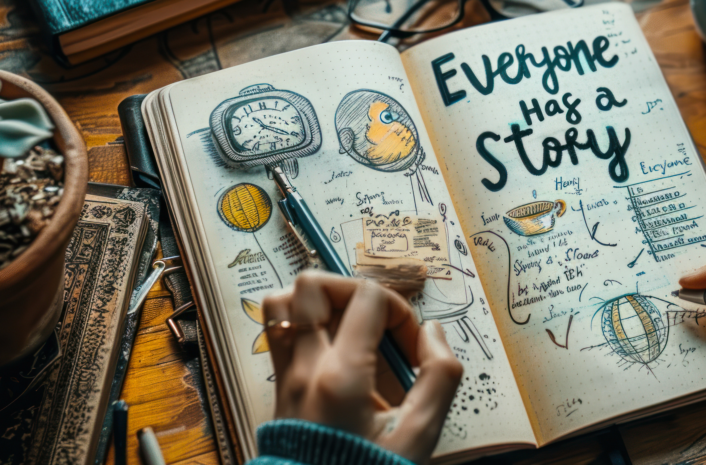
Geschichtenerzählen und Zuhören
Geschichtenerzählen ist eine alltägliche Praxis, der wir alle nachgehen. Wir erzählen uns Geschichten darüber, wer wir zu sein glauben, interpretieren das Geschehen in der Welt und erschaffen Geschichten über uns selbst und andere in Beziehung zueinander.
Beim Geschichtenerzählen geht es nicht nur darum, Geschichten zu erzählen, sondern auch darum, die Geschichten, die wir erzählen, zu interpretieren, uns unserer Annahmen, Überzeugungen und Werte bewusst zu werden, damit wir unsere Weltanschauung und unsere Beziehung zu uns selbst und anderen Wesen auf diesem Planeten hinterfragen können.

Slide 20
„Richtige Beziehungen“ ist ein Begriff, der auf dem ganzheitlichen Konzept „all meine Beziehungen“ basiert. Es handelt sich um ein Verständnis, das auf respektvoller Gegenseitigkeit beruht. „Richtige Beziehungen“ zu verkörpern ist ein Prozess, bei dem man den Geschichten anderer aufmerksam zuhört, um sie zu bezeugen, zu verstehen und daraus zu lernen.
Die Syilx-Okanagan-Wissenschaftlerin Jeannette Armstrong ermutigt Nicht-Indigene, ihre eigene Geschichte kritisch zu hinterfragen: „Stellen Sie sich vor, Sie würden uns die Sichtweise Ihres eigenen Volkes auf uns vermitteln, anstatt uns unsere Sichtweise, unser Leben und unsere Geschichten zu vermitteln.“
Mini-Geschichte von Marte

Slide 21
Als ich Journalismus studierte, schrieb ich einen Artikel über die Zerstörung lokaler Gemeinschaften und indigener Dörfer durch den Bau des Belo Monte am Xingu-Fluss im Amazonas-Regenwald. Ich war mit einer kleinen Gruppe von Journalisten und Menschenrechtsaktivisten unterwegs, um einen Ältesten des Arara-Stammes zu interviewen.
Der Medizinmann erzählte uns von den Wald- und Flussgeistern und wie sie durch den Damm beeinträchtigt wurden. Ich erinnere mich, dass ich ungeduldig war, überhaupt nicht zuhörte und nur darauf wartete, meine nächste Frage zu stellen. Hätte ich nicht die Aufzeichnung gehabt, die ich mir in den folgenden Jahren viele Male angehört habe, hätte ich aufgrund meiner eigenen Unwissenheit nur sehr wenig gelernt. Letztendlich lehrte mich diese Episode sowohl die Bedeutung des Zuhörens als auch, mein eigenes Denken gegenüber dem Arara-Ältesten und die Bedeutung seines Glaubens an Geister zu hinterfragen.

Slide 22
Geschichtenerzählen ist eine bescheidene Praxis des Verlernens und Lernens.
Indem wir neugierig und offen sind, Fragen stellen und wirklich zuhören,
können wir von allen Menschen um uns herum lernen: vom Arara-Medizinmann im Amazonasgebiet bis hin zu unserer Tante, die nebenan wohnt.
Mini-Geschichte von Marte

Slide 23
Meine Tante ist eine einfühlsame Frau, die ihre Liebe durch Backen zum Ausdruck bringt. Sie verbringt den größten Teil ihres Tages mit Kochen und Putzen, und wir sprechen selten, wenn überhaupt, über Politik oder Ereignisse außerhalb meiner Heimatstadt. Wir sprechen nicht über Klimawandel oder Nachhaltigkeit, aber als ich ein Teenager war, vor vielleicht 20 Jahren, fiel mein Blick auf einen Kranz aus getrockneten Blumen, der, solange ich mich erinnern kann, im Wohnzimmer meiner Tante hing. Ich fragte sie, warum sie ihn an die Wand gehängt hatte.
Sie antwortete sofort, dass es sich um einen Protestkranz handele, den sie selbst gebastelt habe, ein Symbol gegen den Kauf neuer Dinge. Wer hätte das gedacht? Menschen sind voller Überraschungen, und wenn man nicht fragt, weiß man nie, welche stillen Proteste sich direkt vor einem abspielen.

Slide 24
Das Üben des Geschichtenerzählens ist so einfach wie das Stellen
einem Familienmitglied eine Frage zu stellen. Neugier und offene Fragen sind der Ausgangspunkt.
Von dort aus können Sie die Kunst des tiefen Zuhörens erforschen und Ihre Beziehungen zu sich selbst, anderen und der übrigen Natur vertiefen. Das Erzählen von Geschichten ist eine Möglichkeit, durch Verständnis Gemeinschaft aufzubauen. Indem Sie den Geschichten anderer zuhören, lernen Sie, Ihre eigenen Geschichten zu erzählen. Sie werden feststellen, dass Sie bereits ständig Geschichten aus Ihrem Alltag erzählen. Mit etwas Absicht können Sie den Klimawandel in diese Alltagsgeschichten einfließen lassen. Eine einfache Frage wie „Wie war dein Tag?“ kann Sie dazu veranlassen, von einer Veränderung in der Umwelt zu erzählen oder von einem Gefühl zu berichten, das Sie an diesem Tag im Zusammenhang mit dem Klimawandel erlebt haben.
Sie können das Geschichtenerzählen auch durch Schreiben üben. In diesem Leitfaden haben Sie viele Beispiele für Klimageschichten gesehen, wie die Minigeschichten im Text sowie die Erfahrungsberichte aus dem wirklichen Leben am Ende jedes Moduls. Es gibt viele Möglichkeiten, eine Geschichte zu schreiben. Die Grafik zur Klimangst im ersten Modul ist ein Storytelling-Tool, das Sie bereits kennengelernt haben. Die persönliche Klimageschichte ist ein weiteres Format, um Ihre Geschichte zu vermitteln.

Slide 25
Eine persönliche Geschichte ist eine Geschichte über Sie selbst, geschrieben in der ersten Person. Die persönliche Geschichte ist eine Gelegenheit, Ihre Ideen, Ihr Wissen, Ihre Gefühle und Erfahrungen mit der Welt zu teilen. Solche Geschichten helfen Menschen, sich miteinander zu verbinden, und können Empathie und Verständnis fördern.
Es gibt viele Elemente, die Sie in Ihre Geschichte einfließen lassen können, zum Beispiel:
Erinnerungen 26
Empfindungen 27
Emotionen 28
Werte 29
Reflexionen 30
01
02
03
04
05

Slide 26
01. Erinnerungen
Die Erinnerung sollte für Sie wichtig sein und einen Bezug zum Thema Ihrer Geschichte haben.
Leitfragen könnten sein:
Wie fühlen Sie sich angesichts des Klimawandels?
Erinnern Sie sich an das erste Mal, als Sie die Auswirkungen des Klimawandels erlebt haben?
Erinnern Sie sich an eine Maßnahme, die Sie ergriffen haben, um sich selbst, anderen oder Ihrer Gemeinschaft zu helfen, mit dem Klimawandel oder der Klimangst umzugehen?

Slide 27
02. Empfindungen
Beschreiben Sie die Empfindungen, die mit diesen Erlebnissen einhergingen:
Gehen Sie bei der Beschreibung Ihrer Erinnerung ins Detail. Was haben Sie gesehen, gerochen, gehört? Wenn Sie Ihre Erfahrung ausführlich schildern, können Sie den Zuhörern das Gefühl geben, mit Ihnen dort zu sein.
Es ist einfacher, sich eine Landschaft vorzustellen, wenn man erfährt, wo sie sich auf der Welt befindet, wie sie nach Salz und Seetang riecht und welche Formen und Größen die Felsen am Strand haben. Indem Sie konkret werden, helfen Sie Ihren Zuhörern, sich in die Geschichte hineinzuversetzen.

Slide 28
03. Emotionen
Teilen Sie emotionale Reaktionen auf Ereignisse und Themen mit:
Dies ermöglicht eine Verbindung und hilft dem Zuhörer zu verstehen, wie Sie sich fühlen. Wir erinnern uns oft an Ereignisse aufgrund der Gefühle, die sie in uns ausgelöst haben.
Trauen Sie sich, schwierige Emotionen wie Wut, Angst und Unruhe zu erforschen

Slide 29
04. Werte
Was ist Ihnen wichtig?
Fügen Sie eine aussagekräftige Werteerklärung hinzu, z. B. wofür Sie leben/arbeiten und warum. Gärtnern Sie, um Schönheit zu schaffen, um Ernährungssicherheit und Gerechtigkeit zu gewährleisten oder um Rassismus und Vertreibung zu überwinden?
Nehmen Sie sich Zeit, um Ihre Werte (wieder) zu entdecken und zu ordnen, beispielsweise indem Sie mit der Tagebuchaufgabe „Ordnen Sie Ihre Werte” im nächsten Modul fortfahren.

Slide 30
05. Reflexionen
Beziehen Sie Ihre Reflexionen und alle Erkenntnisse, die sich daraus ergeben, in Ihre Geschichte ein:
Erinnerungen zu finden, Emotionen zu erforschen und Ihr Warum zu entdecken, sind sehr persönliche Prozesse.
Gönnen Sie sich Zeit und Raum für Selbstreflexion, wenn Sie Ihre Geschichte entwickeln.

Slide 31
Tipps und Tricks zum Üben von Achtsamkeit
Durch Zuhören und Geschichtenerzählen:
Seien Sie neugierig und stellen Sie Fragen mit offenem Geist.
Hinterfragen Sie Ihre Annahmen, Werte und Überzeugungen.
Hören Sie aufmerksam zu, indem Sie Ihren Fokus von Ihrer eigenen Interpretation des Gesagten auf die sprechende Person verlagern und ihr Ihre ungeteilte Aufmerksamkeit schenken.
Erweitern Sie Ihre Weltanschauung, indem Sie sich auf die Geräusche des Ozeans, des Landes und der wilden Tiere einstimmen. Vögel sind wunderbare Geschichtenerzähler.

Slide 32
04
Bestätigend
Ganzheit

Slide 33
Die Moderne hat die Vorstellung verstärkt, dass wir getrennt sind und in verschiedene, voneinander getrennte Teile zerlegt werden können. Wir können vielmehr alles als Ganzes betrachten, das mehr ist als die Summe
seiner Teile betrachten.
Uns selbst als Teil dieses Ganzen zu sehen, ist Teil eines größeren Heilungsprozesses, der erfordert, dass wir unsere Beziehung zu uns selbst (einschließlich unseres Körpers) pflegen und unsere Beziehung zu anderen pflegen. Nehmen Sie sich ein paar Minuten Zeit, um darüber nachzudenken, wie Sie wieder in Ihren Körper zurückfinden und Ihren Körper mit Ihrem Geist in Einklang bringen können
Wie muss ich mich täglich um meinen Körper kümmern?
Was sorgt dafür, dass sich mein Körper gesund, ganz und geerdet anfühlt?
Sage ich die Wahrheit auf rücksichtsvolle Weise? Bin ich ehrlich zu mir selbst?
Erlaube ich mir, gesehen und gehört zu werden?
Wie oft ist Angst der entscheidende Faktor dafür, wie ich mich in der Gemeinschaft zeige?
Gebe ich mir selbst genug Zeit, um von mir selbst gesehen und gehört zu werden? Wie kann ich mir Zeit nehmen, um mich selbst zu bestätigen?

Slide 34
Wiederhole dir selbst:
„Ich bin hier. Ich bin ganz. Ich arbeite daran, jeden Tag mehr ich selbst zu sein. Ich achte mich selbst.“ Du kannst Affirmationen hinzufügen wie: „Ich ernähre mich gesund. Ich gehe am Strand spazieren. Ich treibe Sport.
Ich putze meine Zähne. Ich kompostiere.
Ich baue Lebensmittel an und teile sie mit anderen. Ich fahre langsamer, wenn ich ein Tier die Straße überqueren sehe.
Wenn ich jemanden in Not sehe,
biete ich meine Hilfe an.“
Erwähnen Sie alles, was Ihnen hilft, sich in Ihrem Körper zu erden und sich auf Ihre Ziele auszurichten, um bestmöglich für sich selbst, Ihren Körper und Ihre Umgebung zu sorgen.
Andere kreative Übungen in diesem Leitfaden können Ihnen helfen, sich wieder auf Ihren Körper und die Welt um Sie herum zu konzentrieren. Achten Sie darauf, während Sie den Leitfaden durcharbeiten.

Slide 35
05
Interessengruppen
und Gemeinschaft
Eine Aktivität zum Aufbau von Verbindungen für gemeinsames Handeln

Slide 36
Das Erfassen von Interessengruppen und Gemeinschaften kann uns dabei helfen, das Netzwerk von Menschen, Gruppen und Ressourcen in unseren Gemeinschaften zu verstehen, die zur Bewältigung der Klimakrise beitragen können.
Dieses Instrument ist nicht nur praktisch, sondern auch ein wirkungsvolles Mittel, um die Stärke und Vielfalt innerhalb unserer Gemeinschaft zu verdeutlichen und uns dabei zu helfen, Partner, Verbündete und gemeinsame Ziele zu finden, die sonst möglicherweise unbemerkt geblieben wären.
Durch die Visualisierung dieser Verbindungen erhalten wir ein klareres Bild davon, wer beteiligt ist, wer betroffen ist und wer uns bei unseren Bemühungen um eine widerstandsfähige und nachhaltige Zukunft unterstützen oder mit uns zusammenarbeiten kann.

Slide 37
Warum Stakeholder-Mapping wichtig ist
Das Stakeholder-Mapping ermöglicht es uns, unsere Gemeinschaft ganzheitlich zu betrachten und uns als Teil eines größeren Ökosystems zu sehen. Angesichts der Klimakrise ist diese Perspektive besonders wertvoll.
Die Herausforderungen, vor denen wir stehen, sind komplex und miteinander verflochten und oft zu groß, als dass eine Person oder Gruppe sie alleine bewältigen könnte. Durch die Identifizierung und Kartierung von Stakeholdern erschließen wir uns ein Netzwerk von Beziehungen und Ressourcen, das uns unterstützen, unsere Bemühungen verstärken und vielfältige Perspektiven in unsere Initiativen einbringen kann.
Jede Gemeinschaft besteht aus Individuen, Organisationen und anderen Merkmalen (z. B. Wasserfällen, Badestellen, Brachflächen usw.), die jeweils eine einzigartige Rolle bei der Gestaltung ihrer Identität und Widerstandsfähigkeit spielen.

Slide 38
Schritte für das Stakeholder- und Community-Mapping
Identifizieren Sie Stakeholder:
Beginnen Sie damit, die verschiedenen Personen, Gruppen und Ressourcen aufzulisten, die Teil Ihrer Gemeinde sind. Dazu können lokale Organisationen, Unternehmen, Behörden, Bildungseinrichtungen, Umweltverbände und sogar Merkmale wie Parks und Flüsse gehören. Berücksichtigen Sie auch Personen, die eine Schlüsselrolle spielen, wie Gemeindevorsteher, Aktivisten, Wissenschaftler, Künstler und Pädagogen.
01

Slide 39
Beziehungen und Einfluss bewerten:
Sobald Sie die Interessengruppen identifiziert haben, überlegen Sie, welche Rolle jede einzelne innerhalb der Gemeinschaft spielt. Sind sie direkte Einflussnehmer, Partner oder Unterstützer? Gibt es Gruppen, die mehr Einfluss auf klimabezogene Themen haben oder die Ressourcen, Informationen oder Maßnahmen bereitstellen könnten?
Die Bewertung des Einflusses jedes einzelnen Stakeholders hilft dabei, Prioritäten für die Einbindung zu setzen und potenzielle Bereiche der Zusammenarbeit zu erkennen. Dies kann auch dabei helfen, Gegner zu identifizieren, aber gehen Sie dabei bewusst vor. Sie könnten sie beispielsweise farblich kennzeichnen, um sie von den offensichtlicheren Partnern zu unterscheiden, und damit anerkennen, dass es sie gibt, aber nicht unbedingt eine Gemeinschaft mit ihnen aufbauen möchten.
02

Slide 40
Verbindungen und Interaktionen darstellen:
Verwenden Sie ein visuelles Format wie ein Diagramm oder ein Flussdiagramm, um die Verbindungen zwischen den Interessengruppen darzustellen. Zeichnen Sie Linien, um Beziehungen, gemeinsame Werte oder Kooperationspotenziale darzustellen.
Diese Karte veranschaulicht die Wege, über die Informationen, Ressourcen und Unterstützung in der Gemeinschaft fließen, und hebt Möglichkeiten für gemeinsames Handeln hervor.
03

Slide 41
Lücken und Chancen identifizieren:
Durch die Kartierung können Bereiche aufgedeckt werden, in denen Verbindungen fehlen oder unterentwickelt sind. Möglicherweise gibt es Gruppen, die von einer Zusammenarbeit profitieren würden, oder Interessengruppen, die Klimaschutzbemühungen unterstützen könnten, aber noch nicht einbezogen wurden.
Nutzen Sie diese Erkenntnisse, um Möglichkeiten zur Kontaktaufnahme zu identifizieren, neue Beziehungen zu pflegen und das Netzwerk zu stärken.
04

Slide 42
Stakeholder-Mapping zum Leben erwecken
Beim Stakeholder- und Community-Mapping geht es nicht nur darum, ein Diagramm zu erstellen, sondern es ist eine Praxis der Einbindung der Gemeinschaft und der Empathie.
Diese Aktivität ermutigt uns, die Werte, Bedürfnisse und Ziele jedes einzelnen Stakeholders zu berücksichtigen und Partnerschaften mit echter Neugier und Respekt anzugehen. Wenn wir das gemeinsame Ziel verstehen, das uns verbindet, legen wir den Grundstein für sinnvolle, vertrauensvolle Beziehungen.
Als Teil dieses Leitfadens laden wir Sie ein, das Stakeholder-Mapping mit Offenheit und Kooperationsbereitschaft anzugehen. Nehmen Sie Kontakt zu Personen und Gruppen auf, mit denen Sie bisher vielleicht noch nicht in Verbindung standen, stellen Sie Fragen und erkunden Sie, wie Sie sich gegenseitig bei Ihren Zukunftsvisionen unterstützen können. Durch den Aufbau authentischer Beziehungen können wir ein Netzwerk gemeinsamer Ziele schaffen, das unsere kollektive Widerstandsfähigkeit stärkt und positive Maßnahmen vorantreibt.

Slide 43
Die Kraft der Kartierung für Veränderungen
Im Kern geht es beim Stakeholder- und Community-Mapping darum, ein Gefühl der Zugehörigkeit und Sinnhaftigkeit innerhalb der Gemeinschaft zu fördern.
Es erinnert uns daran, dass wir Teil eines größeren Ganzen sind und gemeinsam auf ein gemeinsames Ziel hinarbeiten. Jede Verbindung, die durch diesen Prozess entsteht, trägt dazu bei, Isolation in kollektive Stärke zu verwandeln und uns einer Welt näher zu bringen, in der Gemeinschaften gestärkt, vernetzt und bereit sind, sich gemeinsam den Herausforderungen der Umwelt zu stellen. Mit einem gut kartierten Netzwerk engagierter Stakeholder können wir unsere Wirkung verstärken, neue Lösungen inspirieren und eine Gemeinschaft schaffen, die nicht nur Bestand hat, sondern auch floriert.

Slide 44
06
Zeitschriftenaktivitäten

Slide 45
Tagebuchaufgabe Nr. 1:
„Visualisierung” mit einem Gedankenpartner
Wenn möglich, suchen Sie sich einen Freund, mit dem Sie diese Vorstellungsübung gemeinsam machen können. Das ist nicht unbedingt notwendig, kann aber eine schöne Erfahrung sein, die Sie verbindet, während Sie daran arbeiten, Ihre eigenen Ideale für Freundschaft und Gemeinschaft zu identifizieren.
Wenn Sie alleine arbeiten, öffnen Sie Ihre Notiz-App oder nehmen Sie Stift und Papier zur Hand und verbringen Sie 5–10 Minuten damit, über Ihr Ideal einer Freundschaft und anschließend über Ihr Ideal einer Gemeinschaft nachzudenken.

Slide 46
Tagebuchaufgabe Nr. 1:
Gedankenpartner „Visionieren”
Bevor Sie beginnen, Ihre Ideale festzuhalten, denken Sie über Folgendes nach:
Ideale Freundschaft
Welche Eigenschaften und Persönlichkeitsmerkmale haben Ihre idealen Freunde? (Diese Eigenschaften können echte Freunde beschreiben oder einfach ideale Freunde, die Sie gerne hätten.)
Welche Werte prägen Ihre Freundschaft und Ihre Freunde?
Was unternehmt ihr gemeinsam?
Unabhängig davon, ob Sie in der Nähe Ihres Freundes wohnen oder nicht, wie kommunizieren Sie miteinander?
Wie zeigen Sie diesem Freund Ihre Zuneigung?
Wie drückt ihr eure Wertschätzung füreinander aus?
Was sind deine drei Lieblingsmerkmale an diesem Freund?

Slide 47
Tagebuchaufgabe Nr. 1:
Gedankenpartner „Visionieren”
Bevor Sie Ihre Ideale festhalten, denken Sie über Folgendes nach:
Gemeinschaft
Beschreiben Sie Ihre ideale Gemeinschaft.
Was verbindet euch alle miteinander?
Wie kümmert ihr euch umeinander?
Was lernt ihr voneinander?
Wie kommt ihr zusammen?
Wie beteiligt ihr euch an der Gemeinschaft?
Was macht ihr gemeinsam?
Was bietet eure Gemeinschaft der Welt insgesamt?

Slide 48
Tagebuchaufgabe Nr. 2: Weitere Selbstreflexion
Bauen Sie auf der obigen Übung auf und nehmen Sie sich 20 Minuten Zeit (5 Minuten für jede Frage), um über die folgenden Fragen nachzudenken, die sich auf Schritte beziehen, die Sie unternehmen können, um Ihr
Idealvorstellung von Gemeinschaft zu fördern.
Was kann ich tun, um Teil einer Gemeinschaft wie der oben beschriebenen zu werden oder eine solche Gemeinschaft zu gründen?
Wie kann ich der Freund sein, den ich mir wünsche?
Welche Erinnerungen muss ich mir selbst schaffen, um mit Beziehungsproblemen umzugehen? Zu solchen Problemen können gehören:
- Einsamkeit
- ängstliche Distanziertheit
- das Sehen von Unterschieden statt Gemeinsamkeiten
- das Schlimmste von Menschen anzunehmen (was etwas anderes ist
als Beziehungen zu erzwingen, die uns tatsächlich schaden)
Wie kann ich mir selbst ein Freund und ein gutes Mitglied meiner Gemeinschaft sein? Wie kann ich in einer guten Beziehung leben und wo kann ich daran arbeiten, diese zu verbessern?

Slide 49
07
Ressourcen
für weitere
Erkundung

Slide 50
Lesen (Tage): Der Mythos der Normalität – ein Buch von Gabór Mate, das einen kritischen Blick auf die entfremdete Kultur unserer Gesellschaft wirft und konkrete Wege aufzeigt, wie wir wieder zueinander finden und wieder ganz werden können.
Anhören (59 Min.): Heilung und Hilfe durch gegenseitige Unterstützung mit dem Organisator, Autor und Lehrer Dean Spade. Diese Podcast-Episode befasst sich mit folgenden Themen: dem Konzept der gegenseitigen Unterstützung und warum es effektiver sein kann als ehrenamtliches Engagement; wie wir in der Gemeinschaft von den negativen Auswirkungen nicht nachhaltiger gesellschaftlicher Systeme heilen können; und Möglichkeiten, Projekte der gegenseitigen Unterstützung zu finden und sich daran zu beteiligen.
Ansehen (22 Min.): 3 Lektionen revolutionärer Liebe in Zeiten der Wut – Ein TED-Vortrag der Sozialaktivistin, Anwältin und Filmemacherin Valarie Kaur. Valarie fordert uns auf, uns selbst, andere und unsere Gegner zu lieben, und ermutigt uns, den Geschichten derer zuzuhören, die wir am wenigsten verstehen, als Gegenmittel gegen zunehmenden Nationalismus, Polarisierung und Hass.

Slide 51
SPIEL
Das Spiel „Willkommen in meiner Welt“ kann eine wichtige Rolle dabei spielen, Gefühle der Entfremdung anzusprechen und das Verständnis unter den Teilnehmern zu fördern. Klimabedenken führen oft zu Gefühlen der Isolation, bei denen sich Menschen nicht nur von sich selbst, sondern auch von anderen und ihrer Gemeinschaft entfremdet fühlen.
Durch das Verständnis, dass jeder Mensch die Klimakrise auf unterschiedliche Weise erlebt und darauf reagiert, können die Teilnehmer beginnen, Brücken der Empathie und Verbundenheit zu bauen, die für die Schaffung starker, widerstandsfähiger Gemeinschaften von entscheidender Bedeutung sind.

Slide 52
„Willkommen in meiner Welt“
Fördert Empathie und Verständnis: Das Spiel fördert aufmerksames Zuhören und den Austausch, sodass die Teilnehmer die Welt mit den Augen anderer sehen können. Dies ist für den Aufbau starker, verbundener Gemeinschaften unerlässlich.
Fördert Verletzlichkeit: Durch den Austausch persönlicher Wahrnehmungen üben die Teilnehmer, offen und authentisch zu sein, was für den Aufbau von Vertrauen und sinnvollen Beziehungen entscheidend ist.
Schafft ein gemeinsames Ziel: Durch den Prozess des Austauschs und der Förderung von Verständnis können die Teilnehmer von individueller Isolation zu einem Gefühl der gemeinsamen Zielsetzung gelangen und erkennen, dass sie mit ihren Kämpfen und Hoffnungen nicht allein sind.

Slide 53
Anleitung für das Spiel „Willkommen in meiner Welt“:
Dauer:
30–45 Minuten
Anzahl der Teilnehmer:
Kleine Gruppen (3–6 Personen)
Materialien:
Papier, Stifte oder digitale Hilfsmittel (bei Online-Durchführung), Raum für Diskussionen

Slide 54
Schritt-für-Schritt-Anleitung für Pädagogen:
Einführung in das Konzept der persönlichen Realitäten
Erklären Sie zunächst, dass jeder Mensch die Welt auf einzigartige Weise erlebt, basierend auf seinem eigenen Hintergrund, seinen Erfahrungen und Perspektiven. Betonen Sie, dass keine zwei Menschen dieselbe Realität haben und dass diese Übung ihnen helfen wird, ihre eigenen Perspektiven zu erkunden und gleichzeitig die Sichtweisen anderer zu verstehen.
01

Slide 55
Szenario:
Bitten Sie die Teilnehmer, die Augen zu schließen und sich vorzustellen, wie sie die Welt im Zusammenhang mit dem Klimawandel und der Gemeinschaft wahrnehmen.
Ermutigen Sie sie, darüber nachzudenken, wie sie persönlich angesichts klimabezogener Themen empfinden, wie sie die Welt um sich herum sehen und wie diese Erfahrungen ihr Verständnis der Krise prägen:
Wie stehen Sie zum Klimawandel?
Wie sieht die Welt für Sie aus, wenn Sie die Nachrichten lesen?
Wie beeinflusst Ihre Sicht auf die Welt Ihr Verständnis der Klimakrise?
02

Slide 56
Perspektiven festhalten und teilen:
Geben Sie jedem Teilnehmer ein paar Minuten Zeit, um seine Wahrnehmung der Welt in Bezug auf den Klimawandel und die Gemeinschaft aufzuschreiben oder zu zeichnen.
Mögliche Fragen können sein:
Was sehen Sie, wenn Sie an die Klimakrise denken?
Welche Gefühle haben Sie, wenn Sie über die Reaktion Ihrer Gemeinschaft auf den Klimawandel nachdenken?
Wie sehen Sie Ihre Rolle bei der Bewältigung der Krise?
03

Slide 57
Ermutigen Sie die Teilnehmer:
Ermutigen Sie die Teilnehmer, sich auf ihre eigenen Erfahrungen und Perspektiven zu konzentrieren, ohne sich Gedanken darüber zu machen, ob andere zustimmen oder nicht.
04
Austausch in der Gruppe:
Nachdem die Teilnehmer ihre Gedanken festgehalten haben, bitten Sie sie, ihre persönliche „Welt” mit der Gruppe zu teilen. Jede Person wird gebeten, zu beschreiben, was sie geschrieben oder gezeichnet hat, und zu erklären, wie sie die Klimakrise sieht, welche Rolle sie darin spielt und wie sie Gemeinschaft (oder deren Fehlen) in diesem Zusammenhang erlebt.
05

Slide 58
Reflexion und Empathie:
Nachdem alle ihre Meinung geäußert haben, ermutigen Sie die Gruppenmitglieder, über die Gemeinsamkeiten und Unterschiede ihrer Sichtweisen nachzudenken.
Stellen Sie Fragen wie:
Wie hat es sich angefühlt, Ihre Welt mit anderen zu teilen?
Was hat Sie an der Perspektive eines anderen überrascht?
Inwiefern hilft Ihnen das Verständnis für die Lebensrealität anderer, sich verbundener oder gestärkt zu fühlen?
Diese Phase des Spiels ist entscheidend für den Aufbau von Empathie und die Erkenntnis, dass zwar jeder Einzelne die Klimakrise anders erlebt, es aber gemeinsame Nenner gibt, die alle verbinden können.
06

Slide 59
Eine gemeinsame Realität schaffen:
Nachdem Sie die individuellen Perspektiven diskutiert haben, leiten Sie die Gruppe zu einem Gespräch darüber an, wie diese unterschiedlichen Ansichten zu einer gemeinsamen Realität zusammengeführt werden können. Bitten Sie die Teilnehmer, gemeinsame Anliegen, Werte und Hoffnungen zu identifizieren und zu überlegen, wie sie zusammenarbeiten können, um eine Gemeinschaft zu schaffen, die sich gegenseitig bei der Bewältigung der Klimakrise unterstützt.
07
Abschluss:
Schließen Sie mit der Feststellung, dass zwar die Realität jedes Einzelnen einzigartig ist, aber dass das Zusammenkommen und der Austausch dieser Perspektiven eine stärkere, widerstandsfähigere Gemeinschaft schaffen kann. Ermutigen Sie die Teilnehmer, weiterhin offen, verletzlich und einfühlsam zu sein, während sie daran arbeiten, Verbindungen sowohl innerhalb dieser Gruppe als auch in ihren größeren Gemeinschaften aufzubauen.
08

Slide 60
Vielen Dank
Haben Sie Fragen?
www.planet-pulse.eu

